Slide 1



2023-1-EE01-KA220-ADU-000150753
KOOLITUSPROGRAMM
ÕPPEMOODUL 6: Võrgustikutöö
Rahastanud Euroopa Liit. Käesolevas materjalis esitatud seisukohad ja arvamused on üksnes autori(te) omad ega pruugi kajastada Euroopa Liidu ega Haridus- ja Noorteameti seisukohti. Euroopa Liit ega toetuse andja ei vastuta nende eest.

Slide 2
1. TUND: MIS ON VÕRGUSTIKUTÖÖ?

Slide 3

  VÕRGUSTIKUTÖÖ MÄÄRATLUS
Võrgustikutöö on protsess, mille käigus luuakse kontakte teiste inimestega oma erialal või valdkonnas. Seda saab teha silmast silma, veebiplatvormide kaudu või osaledes üritustel ja töötubades.
Võrgustikutöö on protsess, mille käigus luuakse sidemeid ja arendatakse suhteid. Need kontaktid võivad pakkuda nõu ja võimalusi, aidates teha teadlikumaid karjäärivalikuid.
Võrgustikutöö on tegevus, mille käigus suheldakse teistega, et vahetada teavet ning arendada tööalaseid või sotsiaalseid kontakte.

Slide 4

  VÕRGUSTIKUTÖÖ MÄÄRATLUS
Võrgustikutöö võib olla kasulik nii üksikisikutele kui ka organisatsioonidele. Üksikisikute puhul aitab see luua suhteid, omandada uut teavet ja luua kontakte, mis võivad viia uute võimalusteni.
Võrgustikutöö võib aidata leida uusi kontakte ja luua koostöövõimalusi. Sõltumata sellest, miks sa otsustad võrgustikutööd teha, on kõige olulisem olla suhtlemisel siiras ja ehe. Kui seda õigesti teha, võib võrgustikutöö olla väga tõhus vahend suhete loomiseks ja edu saavutamiseks.

Slide 5

  VÕRGUSTIKUTÖÖ
Võrgustikutöö eelised
Võrgustikutöö on edu alustala. See on strateegiline vahend, mis avab uksi uutele võimalustele.
Arenda enesekindlust
Tõsta oma professionaalset nähtavust
Saa uusi vaatenurki
Leia vastus igale oma küsimusele
Arenda oma isiklikku brändi
Tugevda enesekindlust
Loo püsivaid suhteid
Saa karjäärialast nõu ja tuge

Slide 6

  VÕRGUSTIKUTÖÖ OSKUSED
Võrgustikutöö põhioskused
Aktiivne kuulamine
on enamat kui lihtsalt kuulmine – see tähendab oskust keskenduda sellele, mida kõneleja ütleb;
Suhtlemisoskus
võrgustikutöö annab võimaluse oma ideid teistele selgelt edasi anda ja selgitada oma potentsiaali;
Positiivsus
on hoiak, suhtumine ja mõtteviis, millega sa teistega suhtled;
Sotsiaalsed oskused
tähendavad siirast huvi teiste vastu ning positiivsete suhete hoidmist;
Esinemisoskus
hõlmab oskusi, mis on vajalikud veenva esitluse loomiseks ja esitamiseks, et edastada infot ja ideid tõhusalt;
Avalik esinemine
on oskus suhelda tõhusalt nii väikese kui ka suure publikuga.

Slide 7

  PÄRAND JA VÕRGUSTIKUTÖÖ
Pärand kujundab seda, kuidas inimesed samastuvad paikadega, kus nad elavad, töötavad ja oma vaba aega veedavad. Samas jääb pärandi roll sageli kõrvale aruteludes ja plaanides selle kohta, kuidas me soovime, et paigad tulevikus areneksid.
Ajal, mil valitsused annavad linnadele ja kohalikele omavalitsustele üha rohkem otsustusõigust, tuleb pärandit käsitleda kui olulist eristavat tegurit – strateegilist ressurssi, mis rikastab paikade sotsiaalset ja majanduslikku potentsiaali kogu riigis.
Pärandiobjektid ja pärandiga seotud tegevused mängivad keskset rolli meie maastike, linnakeskkondade ja identiteetide kujundamisel. Uuringud näitavad, kuidas kodanikud, organisatsioonid, ettevõtted ja erinevad valitsemistasandid saavad kasutada pärandi potentsiaali, et säilitada kohalikku eripära ning toetada paikade arengut ja heaolu.
Soovitatakse, et pärandiorganisatsioonid – nii suured kui väikesed – muutuksid avatumaks ja paremini ühendatuks nii oma organisatsiooni sees kui ka organisatsioonide vahel, nii pärandivaldkonnas kui ka väljaspool seda. See aitab aktiivsetel kodanikel saada pärandi loojateks, osalejateks ja partneriteks pärandi haldamisel ja kasutamisel – nähtus, mis on juba paljudes riikides selgelt esile kerkinud. Eesmärk on kujundada lai, kaasav ja dünaamiline pärandimudel, mis loob nähtavat ja väärtuslikku ühiskondlikku mõju. Seda nimetatakse „võrgustunud pärandiks“.

Slide 8

  PÄRAND JA VÕRGUSTIKUTÖÖ
Pärand – tähtsus koha identiteedi ja toimimise kujunemisel
Pärand kujundab seda, kuidas inimesed samastuvad paikadega, kus nad elavad, töötavad ja vaba aega veedavad. Samas jääb pärandi roll sageli kõrvale aruteludes ja plaanides selle kohta, kuidas me soovime, et paigad tulevikus areneksid.
Ajal, mil riik annab üha rohkem otsustusõigust linnadele ja kohalikele omavalitsustele, tuleb pärandit käsitleda kui olulist eristavat tegurit – strateegilist ressurssi, mis rikastab paikade sotsiaalset ja majanduslikku potentsiaali kogu riigis.
Pärandiobjektid ja pärandiga seotud tegevused mängivad keskset rolli meie maastike, linnakeskkondade ja identiteetide ümberkujundamisel. Uuringud näitavad, kuidas kodanikud, organisatsioonid, ettevõtted ja erinevad valitsemistasandid saavad kasutada pärandi potentsiaali, et säilitada kohalikku eripära ning toetada paikade arengut ja heaolu.
Soovitatakse, et pärandiorganisatsioonid – nii suured kui väikesed – muutuksid avatumaks ja paremini ühendatuks nii organisatsioonide sees kui ka nende vahel, nii pärandivaldkonnas kui ka väljaspool seda. See aitab aktiivsetel kodanikel saada pärandi loojateks, osalejateks ja partneriteks pärandi haldamisel ja kasutamisel – nähtus, mis on juba paljudes riikides selgelt esile kerkinud. Eesmärk on kujundada lai, kaasav ja dünaamiline pärandimudel, mis loob nähtavat ja väärtuslikku ühiskondlikku mõju. Seda nimetatakse „võrgustunud pärandiks“.

Slide 9
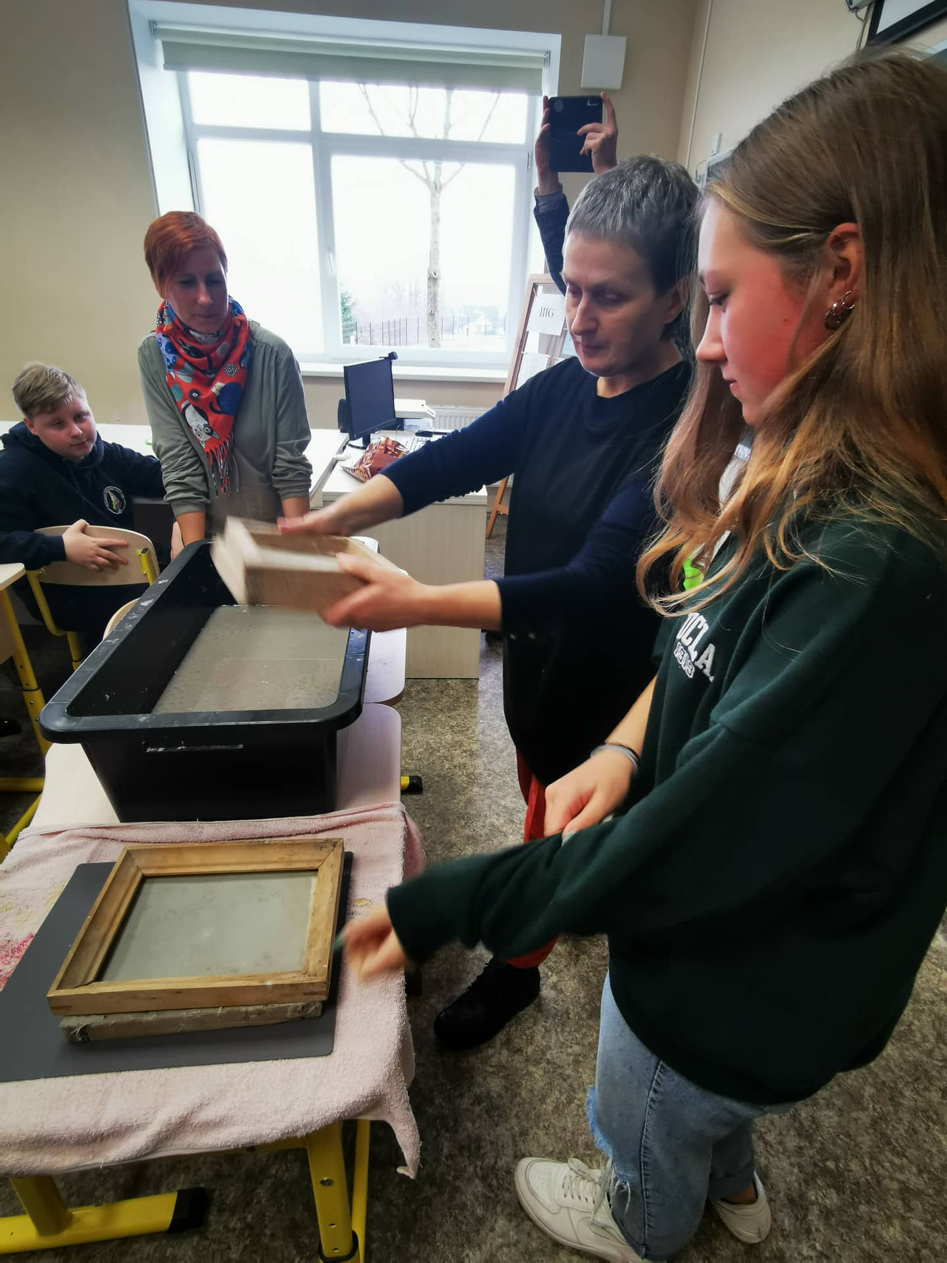
  Parim tava
Näide 1 noortele suunatud loovtöötubadest, mis käsitlevad kultuuripärandit – laste suvine loovlaager „Joonistan Leedut“
Suvevaheajal on ümbritsevate maapiirkondade kogukondade, kooliealiste laste ja eriti noorte tegevusvõimaluste ning tööhõive küsimus alati väga oluline.
Küla „Melkis“ ökokogukonna ühendus otsustas ellu viia projekti, mille eesmärk oli pakkuda lastele sisukat puhkust looduses ning arendada uusi pikaajalisi oskusi ja kogemusi. Samuti sooviti tuua kokku naaberpiirkondade eri rahvusest kogukonnad ühise eesmärgi nimel – õppida üksteist tundma, avastada kultuurilisi sarnasusi ja erinevusi ning arendada armastust oma riigi ja kultuuri vastu. Enamik tegevusi viidi ellu vabatahtlikkuse alusel.

Slide 10
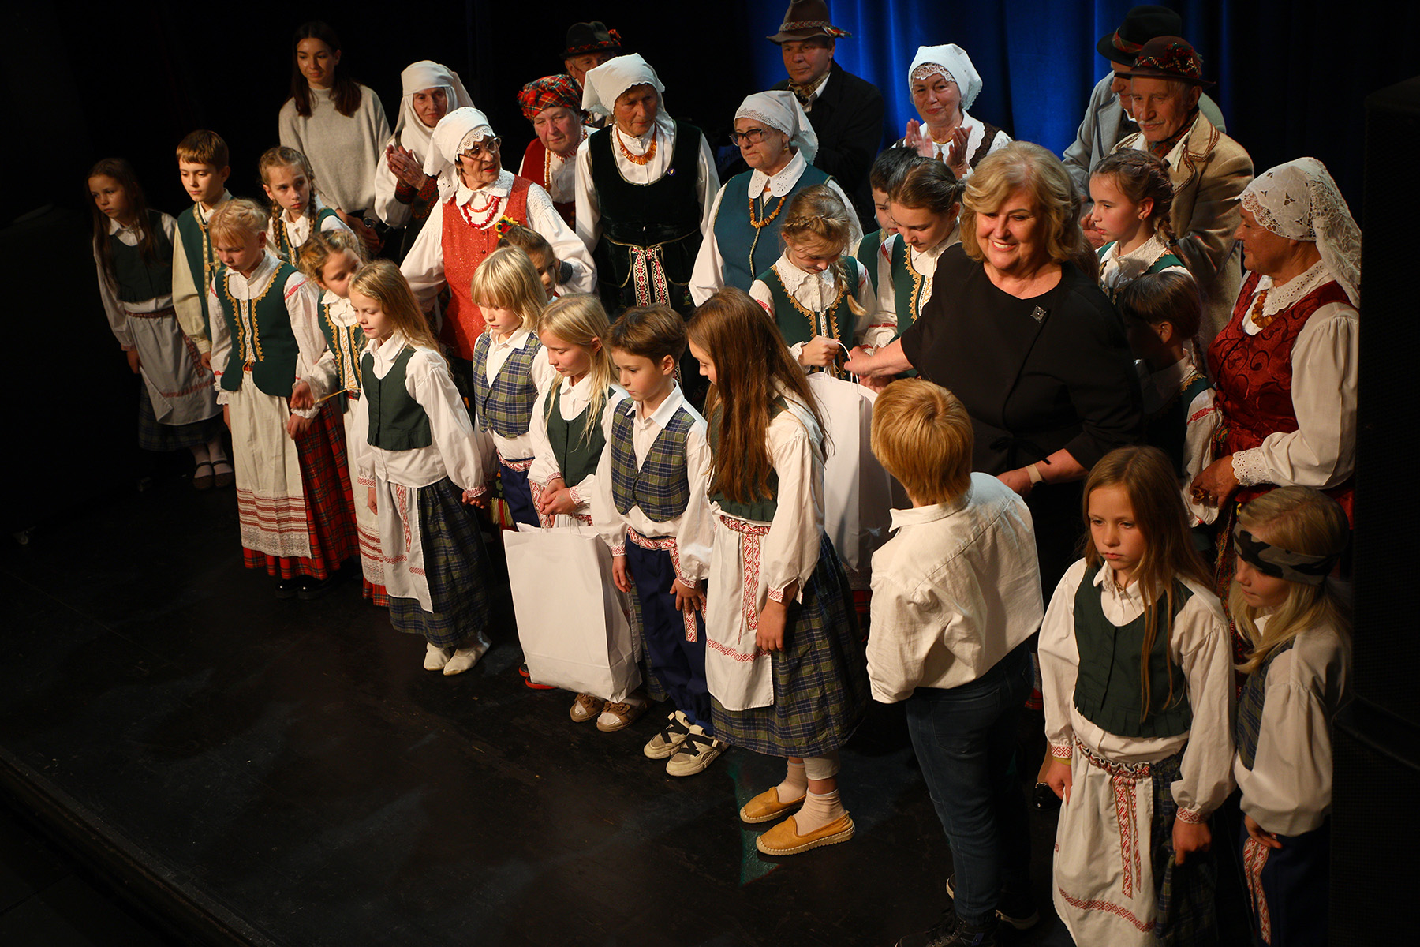
  Parim tava
Näide 2 noortele suunatud loovtöötubadest, mis käsitlevad kultuuripärandit laste suvises loovlaagris „Joonistan Leedut“
Projekti „Laste suvine loovlaager „Niidutaimed – loovuse allikas““ peamine eesmärk on arendada arusaamist lähedalasuvate etniliste kogukondade kultuurist, kujundada osalejate isiklikku ja sotsiaalset vastutust, toetada heatahtlike suhtlemisoskuste kujunemist ning tutvustada taimede maailma kui kunstilise eneseväljenduse vahendit.
Loovlaager oli pühendatud bioloogiateaduste doktori Eugenija Šimkūnaitė 100. sünniaastapäevale. E. Šimkūnaitė uuris ja kirjeldas teaduslikult ravimtaimi ning võrdles Leedu rahvameditsiini ja taimravi kogemusi. Dr E. Šimkūnaitė pühendas kogu oma elu ravimtaimede, rahvameditsiini ja kohaliku ajaloo uurimisele. Seetõttu on loovlaagri teemaks „Niidutaimed – loovuse allikas“. Selle kaudu soovitakse äratada Leedu ühiskonnas huvi ravimtaimede ja rahvameditsiini vastu, tutvustada looduse joonistamise kaudu kunstiteraapia eeliseid ning süveneda erinevatesse kunstilise väljenduse tehnikatesse (paberilõige, tikkimine jm).

Slide 11







2023-1-EE01-KA220-ADU-000150753
Aitäh tähelepanu eest
Partnerid
Rahastanud Euroopa Liit. Käesolevas materjalis esitatud seisukohad ja arvamused on üksnes autori(te) omad ega pruugi kajastada Euroopa Liidu ega Haridus- ja Noorteameti seisukohti. Euroopa Liit ega toetuse andja ei vastuta nende eest.

